Slide 1


Slide 2
EL ASOCIATIVISMO MUNICIPAL COMO PROMOTOR DEL DESARROLLO:
CONDICIONES Y DESAFÍOS
Encuentro Nacional de
Experiencias de Asociaciones Municipales
Jimena Valdebenito,
Jefa Depto. De Fortalecimiento Municipal
Hotel Marina del Rey
Viña del mar, 6 y 7 de agosto de 2014.

Slide 3
PROGRAMA DE GOBIERNO
2014-2018
“…Las desigualdades atraviesan amplias esferas de la sociedad chilena e impiden que todos los chilenos y chilenas se incorporen al desarrollo para llevar adelante sus propósitos individuales y familiares …·

Slide 4
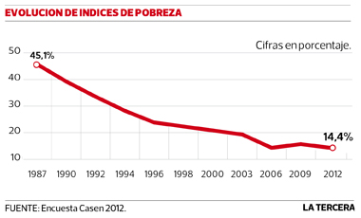
Si bien en Chile la pobreza ha disminuido …
Especialmente en hogares en situación de pobreza, considerando educación, salud, vivienda, trabajo e ingresos.
  (30,7 puntos porcentuales en 25 años)

Slide 5
…persisten las brechas de desigualdad
… La desigualdad tiene múltiples dimensiones….

Slide 6
EVOLUCIÓN DEL INGRESO AUTÓNOMO PROMEDIO DE LOS HOGARES,
POR DECIL DE INGRESO AUTÓNOMO PER CÁPITA DEL HOGAR
(pesos de noviembre de 2011)
Muestra la relación entre el ingreso acumulado del 10% más rico del país y el ingreso acumulado del 10% más pobre.

Slide 7
…desigualdades territoriales …
Construido sobre la base de 7 factores: Resultados Económicos; Empresas; Personas; Infraestructura; Gobierno; Innovación, Ciencia y Tecnología; Recursos Naturales

Slide 8
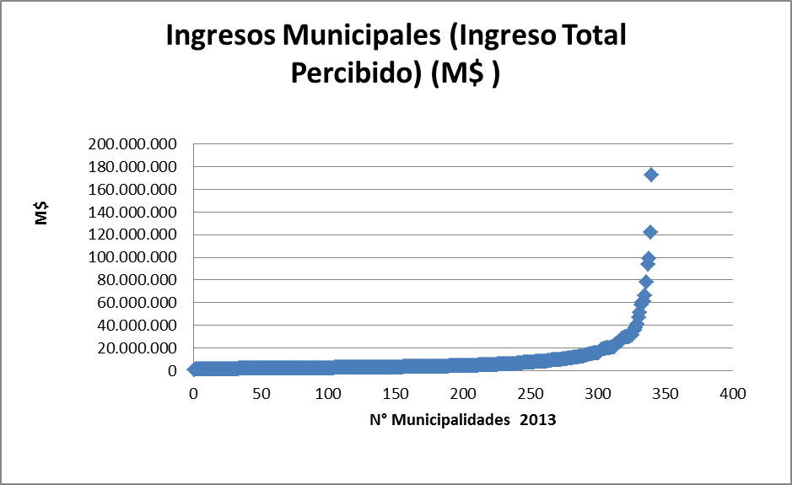
…Entre municipios…
Pocos Municipios con altos ingresos v/s muchos municipios con bajos ingresos.
Con sistema similar de gastos, mismas tareas y funciones v/s alta heterogeneidad en su capacidad tributaria
Notes:
345 municipalidades, con un similar de ingresos y gastos, con las mismas tareas y funciones, pero con alta heterogeneidad en su capacidad tributaria
Impuesto Territorial, Patente Municipal por actividades profesionales, comerciales e industriales y el Permiso de Circulación para vehículos.
Los ingresos municipales concentran su recaudación en alrededor del 20% de las municipalidades, aportantes netas al FCM.

Slide 9
¡La desigualdad genera barreras de acceso a las oportunidades e insatisfacción y descontento ciudadano!

Slide 10
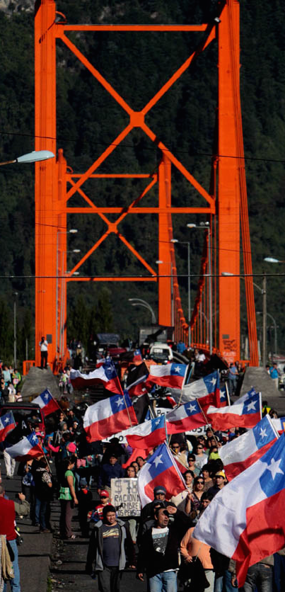
Demandas Ciudadanas que el municipio debe atender
Existe un ciudadano más empoderado y movilizado que exige cambios estructurales en el rol del Estado y sus políticas….. y también en sus municipios.
  Movilizaciones estudiantiles
  Recordar movilizaciones de Aysén
  Banderas Negras en Arica
  Paro Nacional de Recolectores de Basura
  Catástrofes naturales (terremotos) y emergencias (incendio Valparaíso)

Slide 11
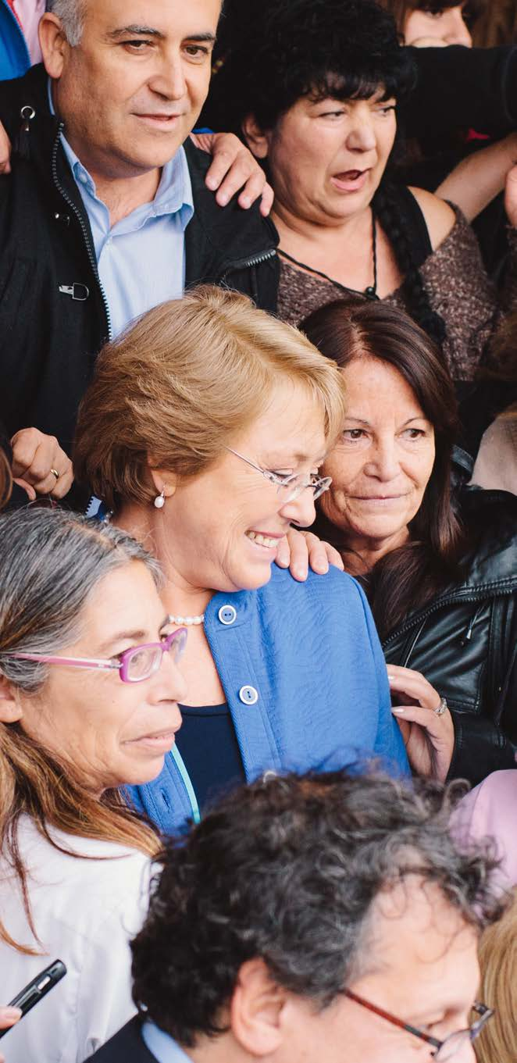
Invitación a participar para derrotar la desigualdad
“La invitación es a participar para transformar y llevar adelante reformas profundas que permitan derrotar la enorme desigualdad existente en nuestro país. En ese sentido, uno de los ámbitos en que hoy chilenos y chilenas viven esta desigualdad es también a la hora de participar en la toma de decisiones.”
Programa de Gobierno
Presidenta Michelle Bachelet
2014-2018

Slide 12
Cambios Necesarios Para Los Nuevos Tiempos

Slide 13
El Estado y sus instituciones deben revisarse y actualizarse
El Programa de la Presidenta Bachelet se plantea tres reformas fundamentales:
  Nueva Constitución
  Nueva Reforma a la Educación.
  Reforma Tributaria para financiar los requerimientos surgidos de los cambios en el sistema educativo.
  Avanzar en el proceso de descentralización

Slide 14
En el nivel municipal…
MEJORAR LA CALIDAD DE LOS SERVICIOS
MEJORAR PARTICIPACIÓN CIUDADANA
Mejorar y ampliar los mecanismos de participación: Consejos Comunales, Presupuestos Participativos, Consultas Ciudadanas y Plebiscitos.
Contar con servicios municipales con determinados niveles de calidad, sujeto a indicadores, auditables y medibles.
Para la toma de decisiones del municipio, promoviendo una cultura de deberes y derechos.
PROMOVER EL ASOCIATIVISMO
A escala regional, provincial y comunal para enfrentar problemas comunes.
Desarrollo de municipalidades de comunas rurales y con población indígena

Slide 15
SUBDERE Y Municipios: Aliados En El Fortalecimiento Municipal, Sus Asociaciones Y El Desarrollo Territorial.

Slide 16
Nuestra visión
“ser los mejores aliados de los Municipios y sus Asociaciones”

Slide 17

¿Qué nos hace aliados?
Objetivos comunes
  Una mejor gestión municipal para satisfacer las necesidades de la comunidad con servicios garantizados y de calidad.
  Por un Asociativismo Municipal más robusto en su rol estratégico de articulador de actores claves del para el desarrollo del territorio.
  Mejorando la calidad de la democracia en el espacio comunal.
  Una mejor calidad de vida de las personas y las comunidades con mayor competitividad del territorio.

Slide 18
NUESTROS EJES DE TRABAJO 2014-2018

Slide 19
Ejes estratégicos del Fortalecimiento Municipal
Desarrollo Territorial
Ruralidad y Pueblos Indígenas
Asociativismo Municipal
Participación y Transparencia
Gestión de Calidad de Servicios Municipales
Fortalecimiento Municipal

Slide 20
Lineamientos estratégicos
Avanzar en la instalación de una cultura de mejoramiento continuo de la gestión y en la garantía de la entrega de servicios de calidad que permitan mejorar los niveles de satisfacción ciudadana.
Apoyar el fortalecimiento municipal en su calidad de gobierno y gestor del desarrollo del territorio local, incorporando la participación ciudadana y transparencia activa en las principales herramientas y prácticas permanentes de su gestión.
Promover el fortalecimiento del Asociativismo Municipal en su capacidad de generar alianzas estratégicas y espacios de gobernanza con actores locales claves del desarrollo de los territorios.

Slide 21
¿Por qué promover el Asociativismo Municipal?
Contrarresta las inequidades territoriales, la fragmentación y desequilibrio del ámbito local en nuestro país.
Para tener una mayor capacidad de negociación con los niveles provincial, regional y nacional. Mayor representatividad.
Racionaliza recursos escasos, mediante la generación de economías de escala o compartiendo recursos humanos y materiales (Ej: Asociatividad para la compra de medicamentos; compartiendo asesorías específicas, etc.)
Permite gestionar con mayor eficiencia servicios municipales, enfrentando problemas comunes

Slide 22
¿Por qué promover el Asociativismo Municipal?
Desde el asociativismo es posible promover la articulación con actores para el desarrollo del territorio.
Es posible avanzar a la generación de espacios gobernanzas locales.
Es posible generar redes, alianzas público-privadas y confianzas que contribuyan a la constitución de Capital Social.

Slide 23
Evolución de recursos asignados (M$), PFAM 2007 - 2014
AÑO | 2007 | 2008 | 2009 | 2010 | 2011 | 2012 | 2013 | 2014 | EN 8 AÑOS
TOTAL ASIG. EN M$ | 158.450 | 230.200 | 165.900 | 210.000 | 155.660 | 222.180 | 104.720 | 180.000 | 1.437.110

Slide 24
Asociativismo Municipal Y Ruralidad

Slide 25
¿Por qué una política hacia el mundo rural e indígena?
Porque son territorios que viven precariedad: socioeconómica, educacional, de equipamiento, infraestructura comunitaria, menos servicios comunitarios, conectividad.
Porque su población y el territorio tiene menores índices de desarrollo.

Slide 26
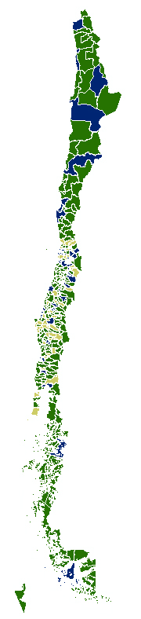
Criterio OCDE de ruralidad
198 comunas rurales, 2,3 millones personas (15.4%)
54 comunas mixtas, 1,2 millones de personas (8.3%)
94 comunas urbanas 11,5 millones de personas (76.3%)
Las Asociaciones Municipales existentes están principalmente constituidas por municipalidades rurales y con alto porcentaje de zonas aisladas.

Slide 27

Academia de Capacitación
Municipal y Regional
Mediante el desarrollo de Diplomados y cursos, la Academia busca fortalecer el capital humano municipal y de los gobiernos regionales, incluyendo funcionarios de las Asociaciones de Municipalidades, focalizándose diferenciadamente en administrativos, profesionales, directivos y autoridades municipales.
A través de contenidos teóricos y prácticos, apuesta a mejorar el desempeño y capacidad de liderar los cambios a los que se ve enfrentada la administración local, en el marco de la globalización y mayor demanda ciudadana.
Mejorar los servicios a la comunidad, contribuyendo a una mayor descentralización y desarrollo local.

Slide 28
Desafíos
  Continuar en la línea de promoción y apoyo a las asociaciones municipales.
  Avanzar en el diseño de una propuesta de Programa de apoyo a Asociaciones de Municipios Rurales, enfatizando;
    Generación de espacios de Gobernanza local: mundo público, privado, académico y sociedad civil en general.
    Rol articulador de las asociaciones de estos espacios de gobernanza
    En el desarrollo económico local de los respectivos territorios.
    Vinculación con el sector público vinculado al fomento productivo (turismo, pesca, fruticultura, forestal, minería, etc.)
    Vinculación con el sector empresarial existentes en los encadenamientos productivos del territorio.

Slide 29
Academia de Capacitación
Municipal y Regional (Cont.)
Diplomados, Cursos Gestores y cursos especializados en todas las regiones del país.
Derecho Municipal, Probidad y Transparencia; Fuentes de Financiamiento; Desarrollo Económico Local; Gestión Cultural; Políticas Públicas; Gestión Municipal; Habilidades Directivas y de Relación; Gestión de Calidad.
Gestor Intermedio, Gestor en Recursos Humanos, Gestor en Finanzas y Gestor Territorial.
Diplomado en Gestión de Proyectos para regiones extremas (Arica y Parinacota, Aysén y Magallanes)
A partir de los meses de Agosto y Septiembre

Slide 30
Academia: Proyecto fondo concursable para funcionarios municipales (becas)
Establecido por la Ley 20.742
Se podrán financiar estudios conducentes a la obtención de un título técnico, profesional, diplomado o postítulo
Los beneficios son: monto total o parcial del arancel más matrícula, además de una asignación mensual de manutención por un máximo de 13 UTM por un máximo de 2 años
Se establece que el funcionario debe desempeñarse en la municipalidad la misma cantidad de años estudiados
Las municipalidades deberán elaborar un plan anual de áreas prioritarias de estudio financiables por esta vía, los criterios de selección de los postulantes, etc., pudiendo existir comités bipartitos de capacitación
La convocatoria probablemente se hace en diciembre 2014 para el año 2015.

Slide 31
Academia de Capacitación
Municipal y Regional
Mediante el desarrollo de Diplomados, la Academia busca fortalecer el capital humano municipal y de los gobiernos regionales, incluyendo funcionarios de las Asociaciones de Municipalidades, focalizándose especialmente en directivos y profesionales.
A través de contenidos teóricos y prácticos, mejorar el desempeño y capacidad de liderar los cambios a los que se ve enfrentada la administración local, en el marco de la globalización y mayor demanda ciudadana.
Mejorar los servicios a la comunidad, contribuyendo a una mayor descentralización y desarrollo local.

Slide 32
Academia de Capacitación
Municipal y Regional (Cont.)
Oferta 2014
  Diplomados en las Regiones de Tarapacá, Antofagasta, Atacama, Coquimbo, Valparaíso, Metropolitana, O’Higgins, Maule, Biobío, La Araucanía y Los Lagos
  Derecho Municipal, Probidad y Transparencia; Fuentes de Financiamiento; Desarrollo Económico Local; Gestión Cultural y Turismo; Políticas Públicas; Gestión Municipal; Habilidades Directivas y de Relación;
  A partir de los meses de Agosto y Septiembre

Slide 33
Muchas gracias…

